Slide 1
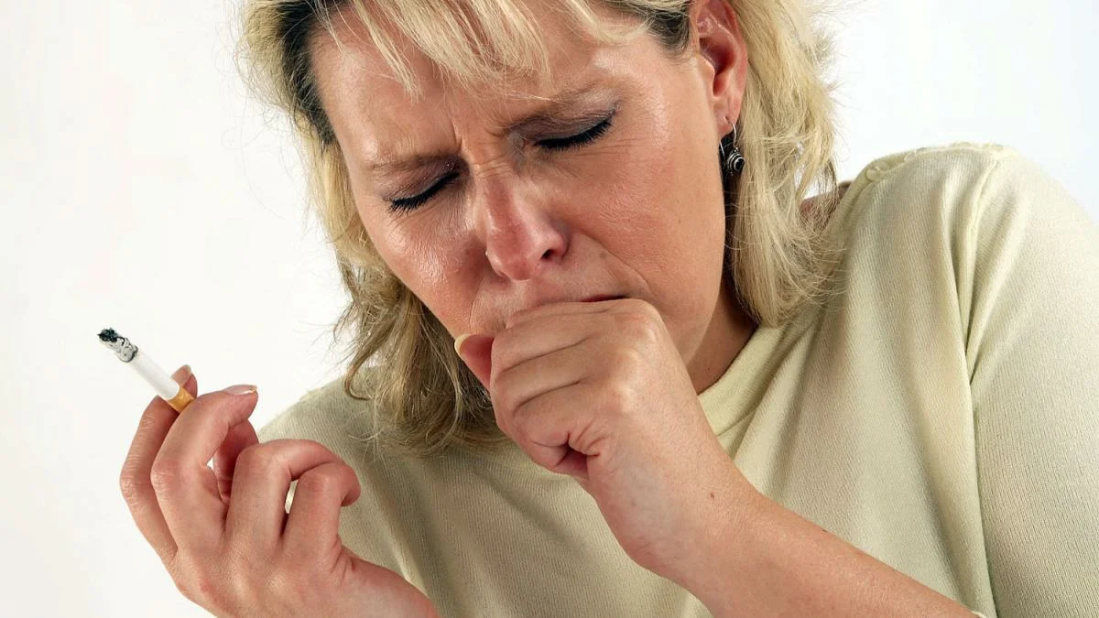
«ПОЛЬЗА ОТКАЗА ОТ КУРЕНИЯ»
КУРИЛЬЩИК
СДЕЛАЙ ПРАВИЛЬНЫЙ ВЫБОР

Slide 2
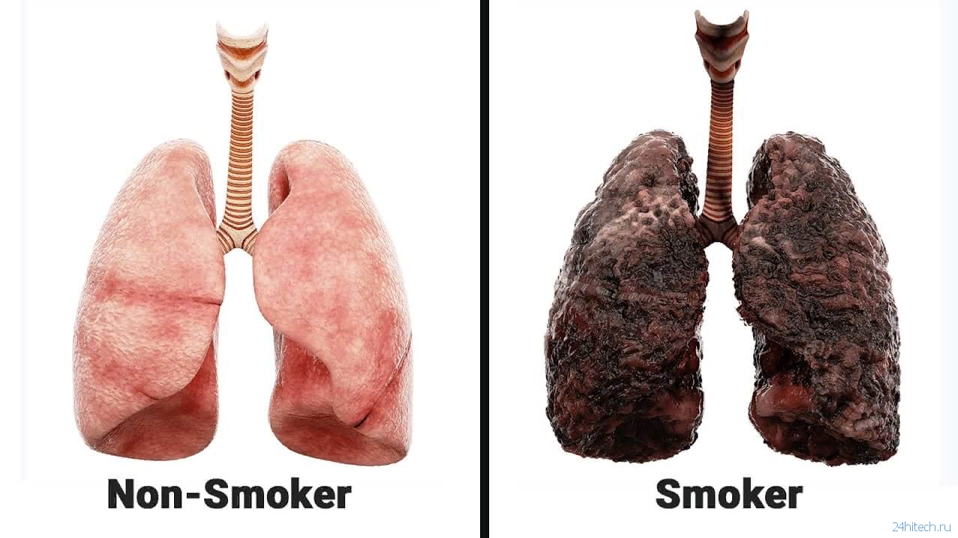
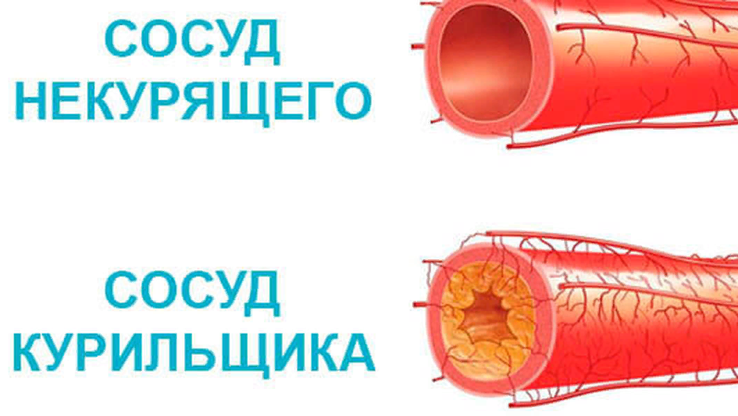
ЧТО ДАЁТ ОТКАЗ ОТ КУРЕНИЯ!
1. Уменьшение риска развития раковых заболеваний, болезней сердца, сосудов и лёгких
лёгкие
ЗДОРОВОГО ЧЕЛОВЕКА
лёгкие курильщика

Slide 3
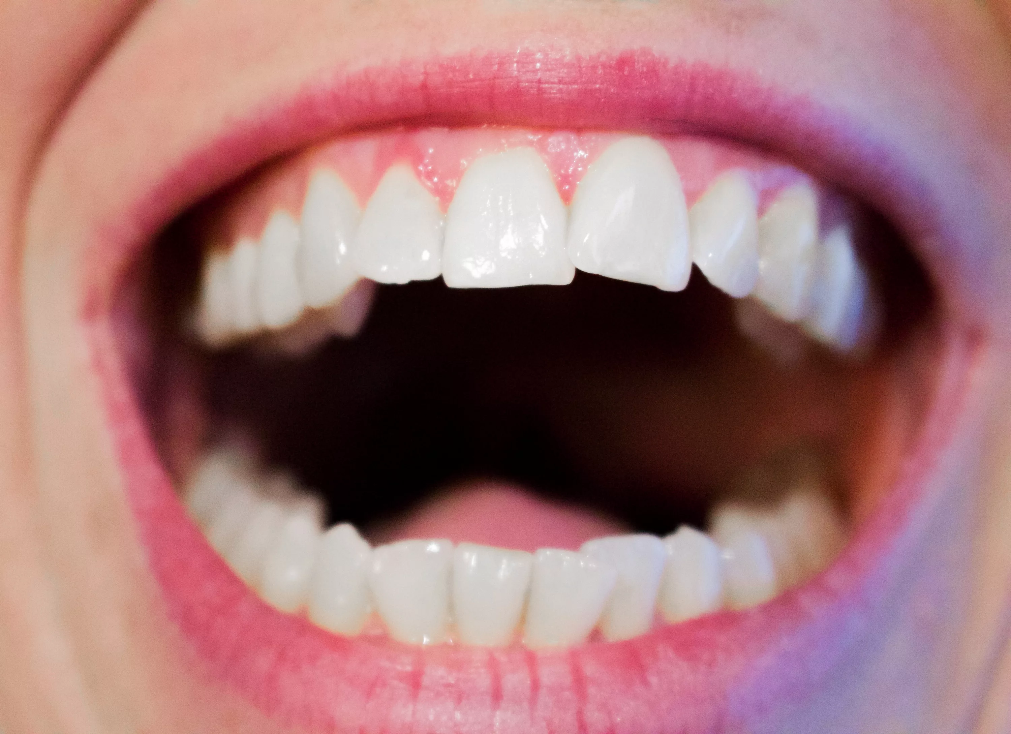
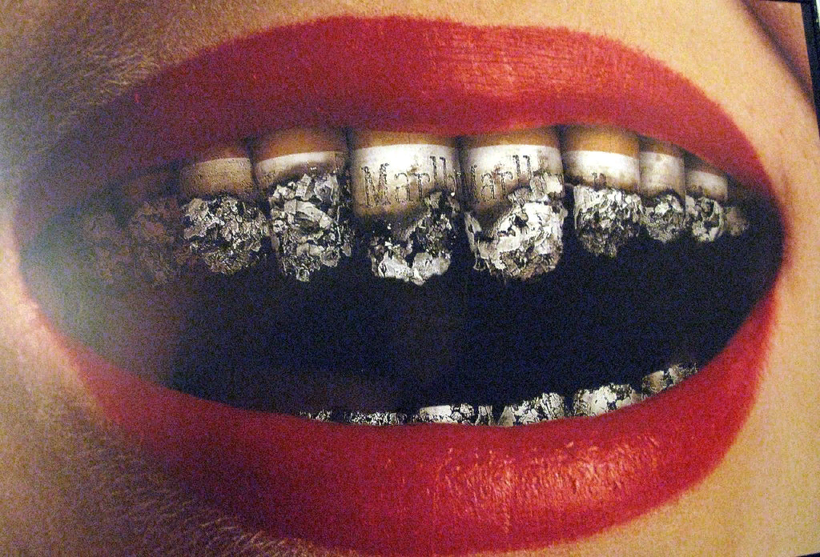
2. Избавление от неприятного запаха изо рта, от волос, одежды, в своём доме и в машине
рот курильщика
рот ЗДОРОВОГО ЧЕЛОВЕКА

Slide 4
3. Возможность без одышки подниматься по лестнице
курильщик
некурящий

Slide 5
4. Экономия денег в своём недельном, месячном и годовом бюджете

Slide 6
5. Заметно меньше и позже
образуются морщины на лице

Slide 7
6. Уменьшение риска стать инвалидом и сократить свою жизнь на 10-20 лет

Slide 8
ДОЛОЙ ВРЕДНЫЕ ПРИВЫЧКИ!!!
рисунок Бородиной Ксении Александровны

Slide 9
Если Вы, сделали ПРАВИЛЬНЫЙ ВЫБОР, то ПОМНИТЕ:
ОДНА СИГАРЕТА МОЖЕТ РАЗРУШИТЬ
СРАЗУ ВСЕ ПРЕДЫДУЩИЕ УСИЛИЯ И
ДОСТИГНУТЫЕ РЕЗУЛЬТАТЫ СВЕСТИ К НУЛЮ!

Slide 10
БЕРЕГИТЕ СВОЮ ЖИЗНЬ!!!

